Slide 1
VICERRECTORADO DE INVESTIGACIÓN, INNOVACIÓN Y TRANSFERENCIA TECNOLÓGICA
CENTRO DE POSGRADOS
MAESTRÍA EN PLANIFICACIÓN Y DIRECCIÓN ESTRATÉGICA
TRABAJO DE TITULACIÓN, PREVIO A LA OBTENCIÓN DEL TÍTULO DE MAGISTER EN GERENCIA HOSPITALARIA
TEMA: EVALUACIÓN DE LA GESTIÓN TÉCNICA ADMINISTRATIVA DE ENFERMERÍA EN BASE A ESTÁNDARES DE CALIDAD Y SEGURIDAD DE ATENCIÓN A PACIENTES DEL HOSPITAL DE ATENCIÓN INTEGRAL DEL ADULTO MAYOR
LCDA. SANDRA GUAYTARILLA DRA. NIDIA RODRÍGUEZ
AUTORA DIRECTORA
SANGOLQUÍ, MAYO 2016

Slide 2
FORMULACIÓN DEL PROBLEMA
La falta de socialización y capacitación de estándares y normas de calidad, restringe la calidad de atención por el personal de Enfermería en el Hospital de Atención Integral de Adulto Mayor.

Slide 3
JUSTIFICACIÓN DEL PROBLEMA
La seguridad del cuidado de enfermería, involucra varios componentes, desde la esencia misma de administración y los cuidados, hasta los medios con los cuales brinda una atención de calidad
Los profesionales de enfermería cumplen los estándares de calidad para una atención eficaz y eficiente a los usuarios. Para ello se requiere conocer, aplicar, supervisar y evaluar procesos administrativos en la gestión de enfermería, orientando el cumplimiento de las funciones
Un plan de mejoramiento incorpora nuevas acciones para la optimización de recursos en la organización de talento humano de enfermería para su desempeño eficiente.

Slide 4
OBJETIVO GENERAL
Realizar la evaluación de la gestión técnica administrativa de enfermería en base a estándares de calidad y seguridad de atención a los pacientes del Hospital de Atención Integral de Adulto Mayor, para proponer un plan de mejoramiento en la atención por parte del personal de Enfermería.

Slide 5
OBJETIVOS ESPECIFICOS
REALIZAR
Diagnóstico situacional
ELABORAR Y PROPONER
Propuesta de mejoramiento
ANALIZAR
Estándares internos de enfermería

Slide 6
METODOLOGÍA
Una investigación de tipo observacional de corte transversal retrospectivo
Metodología que se utilizó en el presente estudio es mixta cuantitativa fundamentalmente cualitativa

Slide 7
CAPÍTULO IV
DESARROLLO DE LA PROPUESTA
Propuesta para evaluar la gestión técnica administrativa de enfermería en base a estándares de calidad y seguridad de atención a los pacientes del Hospital de Atención Integral del Adulto Mayor
Se ha desarrollado en base a los 17 estándares de liderazgo de enfermería que propone el Qmentum International de Canadá, desarrollándose en 5 secciones.
Creando y manteniendo una cultura de cuidado
Planificación y diseño de servicios
Asignando los recursos y construyendo la infraestructura
Planificación para desastres y emergencias
Supervisando y mejorando la calidad y la seguridad

Slide 8
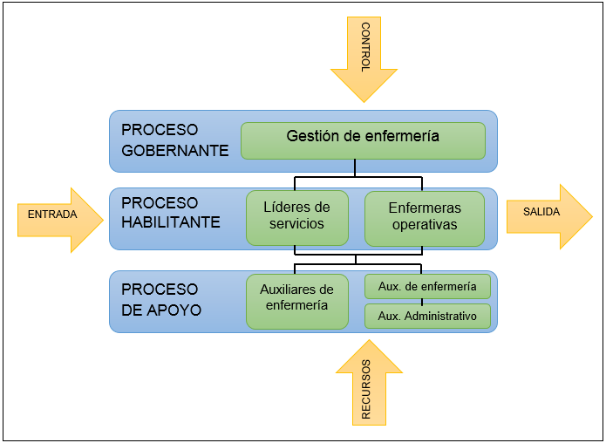
CAPÍTULO IV
DESARROLLO DE LA PROPUESTA
Organigrama por procesos de la gestión de enfermería

Slide 9
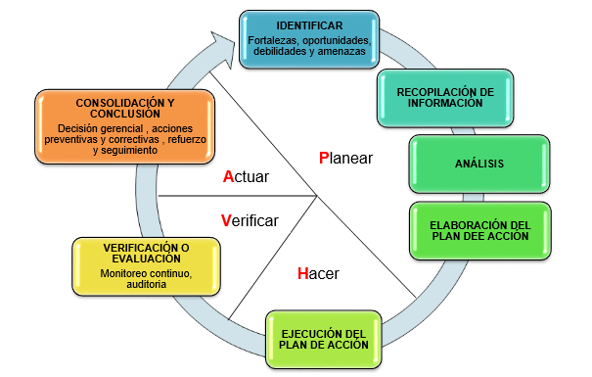
CAPÍTULO IV
DESARROLLO DE LA PROPUESTA
Ciclos de control administrativo de mejora continua de enfermería

Slide 10
CAPÍTULO IV
DESARROLLO DE LA PROPUESTA
Plan de mejoramiento de calidad en base a las 5w´s y 1h
Objetivo: Mejorar la calidad de atención a los usuarios que acuden al Hospital de Atención Integral del Adulto Mayor |  | Meta |  |  | Recursos
 |  | Situación actual: no existe el cumplimiento de los protocolos de calidad por desconocimiento de los mismos |  |  | Humanos: | Gerente, coordinadora de calidad, personal de enfermería
 |  | Situación deseada: Socializar los protocolos de calidad a los profesionales de enfermería para garantizar una atención eficiente. |  |  | Materiales: | Protocolos, equipamiento e insumos
Fecha inicio: |  | 01 de Enero del 2016
Fecha límite: |  | 31 de Diciembre del 2016
Nº | ¿Qué? | ¿Por qué? | ¿Cómo? | ¿Quién? | ¿Cuándo? | ¿Dónde? | Avance
1 | Realizar procesos de inducción y formación | Garantiza el cumplimiento de las actividades y el desempeño correspondiente en cada servicio | Mediante reuniones continuas con los profesionales líderes de cada servicio | Gerente, coordinadora de calidad, líderes de servicio | Durante todo el año | Gerencia, auditorio, coordinación
2 | Implementar acciones de mejoramiento continuo teniendo como base la autoevaluación institucional | Son la líneas de acción que permiten mediante su ejecución el alcance de las metas planeadas | Mediante el seguimiento, control y evaluación de los procesos ejecutados por el personal de enfermería | Gerente, coordinadora de calidad, líderes de servicio, personal operativo de enfermería | Durante todo el año | Gerencia, auditorio, coordinación
3 | Analizar el Manual de funciones de los profesionales de enfermería | Permite el empoderamiento y aprobación de los procesos de acuerdo al manual de funciones | Página Web, correos electrónicos | Gerente, coordinadora de calidad | Durante todo el año | Gerencia, auditorio, coordinación

Slide 11
CONCLUSIONES
En la investigación se realizó el seguimiento de los estándares aplicados a la gestión administrativa de enfermería, verificando que los profesionales aún desconocen las normas, protocolos y estándares de calidad provocando eventos adversos.
Actualmente la Acreditación Internacional de Canadá permite que el Hospital de Atención Integral del Adulto Mayor se encamine en cumplir los estándares de calidad y la seguridad del paciente.
Los líderes de servicios del Hospital de Atención Integral del Adulto Mayor no cuentan con un plan de mejoramiento para la gestión técnica administrativa de enfermería
El personal de enfermería del Hospital de Atención Integral del Adulto Mayor requiere de capacitación sobre los temas de estándares de calidad y seguridad de atención a los usuarios, para brindar una atención segura.

Slide 12
RECOMENDACIONES
Continuar con las capacitaciones o socialización de los estándares de calidad y normas de la seguridad del paciente a los profesionales de enfermería.
Fortalecer los resultados obtenidos mediante ciclos rápidos de mejora continua de la calidad de atención y un plan anual operativo para la gestión de enfermería.
Continuar con la estrategia de cumplir con los estándares de calidad y seguridad del paciente.
Realizar monitoreo, control, seguimiento y evaluación de las Prácticas Organizacionales cumplidas por el personal de enfermería, y dar a conocer al gerente y al líder de calidad.
Los estándares deben ser revisados y analizados para monitorizarlos, controlarlos y dar seguimiento acorde a las necesidades de los diferentes servicios del Hospital de Atención Integral del Adulto Mayor.

Slide 13
“Lo mas maravilloso de aprender algo, es que nadie puede arrebatárnoslo”

